Slide 1
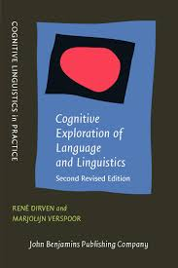
18. 10. 2022 (3. přednáška) Úvod do studia jazyka Kognitivní báze jazyka: jazyk a myšlení Znakové systémy jako strukturní principy jazyka
Ad text: René Dirven, Marjolijn Verspoor (eds.): Cognitive exploration of language and linguistics. Amsterdam – Philadelphia: J. Benjamins Pub. Co., 2004, s. 1–13 ad.
Notes:
Tato prezentace je určena hlavně – ale nejen - jako pomůcka k četbě zadaného textu, proto je třeba mít tento text při ruce. Nezodpovíme tu asi všechny otázky, možná přidáme naopak některé další. Ukáže se totiž mnohde, že škatulky nejsou vždy řešením a že na otázku typu „Kam patří to a to?“ nelze vždy najít jednoznačnou odpověď. Často jde o hledisko, z jakého se na věci díváme. Bylo by to dobré prodiskutovat v debatě, ale snad to zvládneme i takto. Zároveň lze tyto poznámky brát i jako doplněk k výkladu o znacích a sémiotických principech v jazyce. (Opět – doplnění k výkladu autorů této kapitoly.)
V závěru je několik her s jazykem a znakovými systémy – na příkladu básní-kaligramů, resp. „antikódů“.

Slide 2
1.1 Introduction: Sign systems 1.2 Structuring principles in language
Základ lidské komunikace a kognitivity (utváření pojmů ap.) –
znaky a znakové systémy
Typy znaků (tři různé strukturní principy usouvztažňující formu a význam znaku různými způsoby):
Index: čím se vyznačuje? (věcná souvislost, kontiguita)
Ikon: čím se vyznačuje? (podobnost)
Symbol: čím se vyznačuje? (konvence, arbitrárnost)
Podstata, příklady?
Je vše jednoznačné?
Hierarchie? (Který typ znaku je chápán jako „nejprimitivnější“ a proč?)
Zvířata – lidé?
Notes:
Mluvili jsme už o komunikaci a komunikačních / znakových systémech. Mělo by být ještě určitě řečeno, že komunikační systém, a jazyk zvlášť, plní dvě základní funkce (kromě mnoha dalších): je nejen základem komunikace, ale opírá se o něj zároveň lidská kognitivita, myšlení, utváření pojmů, paměť aj. K tomu – ke kognitivní bázi jazyka ve smyslu základního pojmového systému - se vztahuje tento text.
Začíná u typů znaků – a víme, jaké rozlišuje. Na grafu dole je u každého typu znaku naznačen vztah formy a významu (šipkami i charakteristikou): je to věcná souvislost (u indexu), podobnost (u ikonu) a konvenčnost (u symbolu). Říká se, že „nejprimitivnějším“ znakem je index, jiní tvrdí, že ikon. Jsou nějaké argumenty pro ten i onen výklad? (Viz i další slidy a úkoly.) Mimochodem: i zvířata jsou schopna chápat význam indexikálních znaků. Srov. komunikace se psem: přinesení vodítka znamená / zastupuje procházku. Pes tomu rozumí: radostně štěká, vrtí ocasem a skáče. To je i pro jeho pána znamením – indexem – toho, že je pes spokojený. Dále – příklady z textu. Důležité – je třeba rozlišovat komunikaci zvířat mezi sebou a komunikaci zvířete s člověkem. (O komunikaci zvířat a o rozdílech mezi „jazyky“ zvířat a přirozenými jazyky lidskými srov. Salzmann – text zadaný napříště.)

Slide 3
Strukturní principy jazyka (z hlediska sémiotiky)
Princip indexikality v jazyce
Princip ikonicity v jazyce
Princip symbolicity v jazyce
Příklady z minula – čeština, český znakový jazyk
Podívat se na jazyk sémioticky
Notes:
Všechny naznačené typy znaků se uplatňují i v přirozeném jazyce. Zamyslíme-li se nad jazykem z hlediska sémiotiky (jak to právě děláme), můžeme přijít na zajímavé věci. (A to v souvislosti s jazyky mluveně-psanými i znakovými.)
Základem přirozených jazyků je symbolicita – tedy konvenční spojení formy a významu.
V rámci jazyků jako primárně symbolických systémů však můžeme najít i indexy (ukazování, přímé odkazování na realitu, princip já – tady – teď) a ikony (napodobování – u imitativních citoslovcí, kopírování reálného řádu věcí jejich pořadím ve větě apod.).

Slide 4
Indexikalita
I. Princip indexikality v jazyce
Egocentrická perspektiva – já
deixe, deiktické (ukazovací) výrazy: já, tady, tohle, dnes, teď, pak:
platí ve vztahu k osobě, místu a času promluvy
(další příklady)
Deiktická orientace vs. inherentní orientace
Kolo je za stromem. Kolo je před stromem. (vzhledem k pozorovateli)
Kolo je za autem. Kolo je před autem. (orientace vzhledem ke směru jízdy auta, místu řidiče)
(viz další slide)
b) Antropocentrická perspektiva – člověk
Člověk má v jazyce privilegované postavení, je „středem světa“
(osobní zájmena – já, ty…, přivlastňování – můj, tvůj, bratrův, sestřin klobouk) X věci (neexistuje např. domův / jeho komín nebo střešin / její komín)
Kdo? X Co? (srov. Kdo tu byl? – Zájmeno kdo signalizuje člověka, ne věc ani zvíře, či jen výjimečně.)
další projevy antropocentrismu (příklady); antropomorfismus
Notes:
Indexiikalita se projevuje v jazyce mnoha způsoby.
Pokud máte problémy s porozuměním, např. s terminologií, najděte si prosím inkriminovaný výraz – např. deixe – třeba v Novém encyklopedickém slovníku: https://www.czechency.org/slovnik/DEIXE
Je dobré si tyto návyky osvojit od začátku. V NESČ jsou výborné výklady.
A jsou tam ostatně vyloženy i typy znaků atd. (viz také minulá prezentace), vyhledávání je vyloženo v úvodu (a je intuitivní, možné jsou prokliky).

Slide 5
DEIXE NESČ
Ukazování k jednotlivým komponentům aktuální komunikační situace, resp. kontextu v nejširším smyslu. (…) Takové ukazování se uskutečňuje prostřednictvím specifických ukazovacích výrazů, tj. deiktických výrazů // deiktických slov, které nemají pojmový význam a jejichž sémantika může být definována pouze v relaci k entitě, k níž se vztahuje.
Deiktické výrazy jako ty, tohle, on, tam, můj, její, to, takový aj. tedy mají svůj deiktický význam, ale nemají (svou vlastní) ↗referenci. (…) Deiktický výraz může být s jistými omezeními vztažen ke kterémukoli prvku aktuální situace, respektive, jak říká ✍Lyons (1977), d. se míní lokalizace a identifikace osob, objektů, událostí, procesů a aktivit, o nichž se mluví, a to vztažením k časoprostorovému kontextu vytvořenému (…) výpovědní událostí, jíž se účastní mluvčí a (…) adresát.
Deiktický výraz, v č. zejména to, může ukazovat též na celou aktuální (neverbalizovanou) situaci, např. Promiňte mi to (jako omluva přišlápnutí na nohu), Nech toho! (při napomenutí dítěte), To se mi snad zdá (reakce na spatřenou situaci).

Slide 7
Ikonicita NESČ
II. Princip ikonicity v jazyce
… V sémiotice se rozlišují dva typy ikonických znaků imitujících realitu.
a) První představují např. fotografie, programová hudba (např. Smetanova Má vlast) a zvukomalebné výrazy (tzv. onomatopoia), které imitují vlastnosti věcí, pohyby, emoce a zrakový, sluchový a hmatový vjem. To jsou tzv. obrazové ikony (image icons) (termín zavedený ✍Haimanem, 1980, na základě ✍Peirce, 1932).
https://www.youtube.com/watch?v=rfabucIkm-s
b) Druhý typ ikonických znaků představují tzv. ikonické diagramy (iconic diagram). Ikonický diagram imituje realitu zprostředkovaněji než obrazový ikon. Jde v něm o systematické uspořádání znaků, jejichž vztah zrcadlí vztah mezi referenty. Např. mapa města je ikonickým diagramem města. Podle ✍Jakobsona (1966), ✍Jakobsona (1971a) je diagramatická ikonicita v gramatikách různých jazyků univerzální: gramatická struktura podobně jako onomatopoické slovo bezprostředně odráží význam.

Slide 8
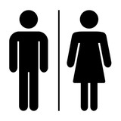
Ikonicita
II. Princip ikonicity v jazyce
Sekvenční pořadí (následnost dějů koreluje s následností jejich jazykového vyjádření)
Veni, vidi, vici… + nezaměnitelné pořadí dvojčlenných vyjádření jako cash and carry, … srov. i : den a noc, dřív nebo později, teď anebo nikdy, počkáme a uvidíme
Věra porodila dítě a vdala se. X Věra se vdala poté, co porodila dítě.
b) Princip vzdálenosti – co patří k sobě v realitě, je u sebe (ideálně) i ve větě (slovosled, zejm. v některých jazycích)
c) Princip kvantity - „víc formy znamená víc obsahu“ (krásný – nejkrásnější, pán - pánové, běž – běžte) – složitější formy, expresivita apod.
Prodlužování (dlooouhý, tááákhle dlouhý, dlouhatánský; malilinký), opakování – všude les, les a les)
Reduplikace – běžně využívaná v některých jazycích, např. afrických (pl: cow-cow = krávy; absol. superlativ v it. caffe caffe, bella bella)
Zdvořilostní strategie (delší forma je zdvořilejší): Nekouřit! X Žádáme zákazníky, aby se zde zdrželi kouření. Mohli byste být tak laskavi a ...

Slide 9
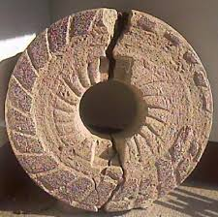
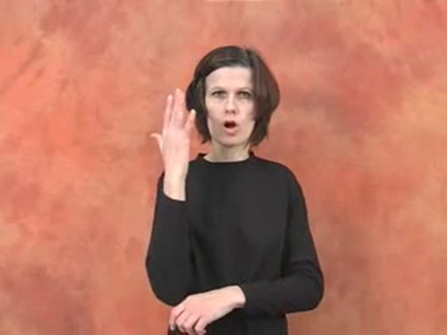
Symbolicita
III. Princip symbolicity v jazyce
vztah forma – význam?
mezi formou a významem není jiný vztah než konvence
(arbitrárnost, náhodnost)
Příklad: strom, drzewo, tree, arbre, Baum…
(tatáž věc – různé významy)
ALE:
motivace, motivované výrazy:
vztah mezi formou a významem není zcela náhodný, arbitrární
a) Srov. onomatopoická citoslovce: tik tak, vrrr, kykyryký
b) Srov. slova jako kočárkárna, nosatý, hnědnout
(vnímáme motivaci – tj. souvislost s výrazy kočárek, nos, hnědý) -
Další příklady?
Notes:
Dvojí chápání symbolu

Slide 10
Úkoly, otázky

Slide 11
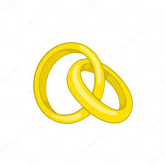
Úkol 1.6.1 – O jaké typy znaků jde v těchto situacích?
A. Převrácený trojúhelník – dopravní značka: symbol
B. Dopravní značka s padajícími kameny: ikon – symbol?
C. Morseovka – symboly
(Je rozdíl mezi B. a C.?)
D. Zamrzlá okna v autě – index
E. Tachometr v autě – symbol – ikon?
F. Zaznění bezpečnostního alarmu – index – symbol?
G. Plačící miminko – index
H. Pes vrtící ocasem – index
I. Malby zvířat v jeskyních – ikon - index?
J. Snubní prsten – symbol - index?
K. Zaťatá pěst ve vzduchu – index – symbol (znak organizace)
L. Kroužek v nose (u člověka) – symbol
Notes:
Možná se na přiřazení vždycky neshodneme. Někde je to jednoznačné (zamrzlá okna – index, signál toho, že je či nedávno byl venku mráz, stejně tak plačící miminko – signalizuje, že něco potřebuje (signál je jiný název pro index, příp. má podobný význam i symptom – obvykle používaný v lékařství: symptomem některých nemocí je horečka, vyrážka apod.)
Ale co třeba snubní prsten? Základní je tu symbol – ve společnosti (v naší kultuře) platí, že manželé nosí snubní prsteny, vzájemné předávání prstenů je i součástí svatebního rituálu. Ale představme si situaci, kdy se žena dívá, zda má přítomný muž prstýnek, aby zjistila, zda je ženatý (nebo naopak): z toho, zda prsten má nebo nemá, vyvodí, zda je zadaný. Pak je to spíše index (z něčeho něco vyplývá, je odvoditelné… jako ze stop v písku přítomnost zvířete).
Tachometr ukazuje rychlost (rychlost koreluje s ukázaným číslem), ale na základě konvence, dohody o jeho právě takovémto fungování.
Některé dopravní značky (jejichž význam je dán explicitně v určitém symbolickém kódu, konvenčně) mají charakter ikonický (Pozor, děti! či padající kameny). Jiné v sobě mají prvky indexu (šipky). Viz další slide - - -

Slide 12
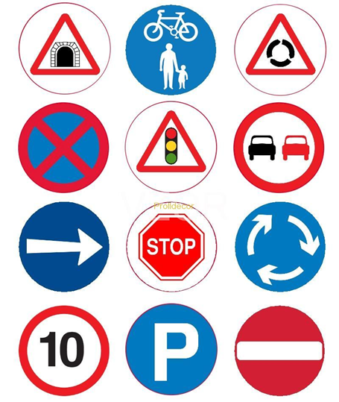
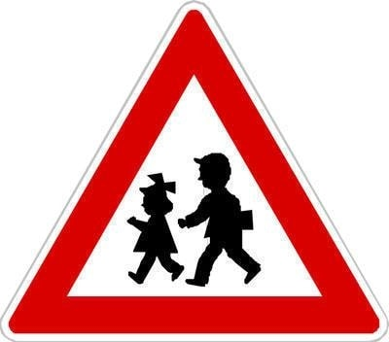
Otázky, problémy, nejednoznačnosti
Srov. Roman Jakobson, Hledání podstaty jazyka (vloženo na Moodle):
Podle Peirce … „symbol může nést v sobě ikonu nebo index“ („nebo obojí současně“)…
… „ ikonické a indexové složky slovních symbolů byly příliš často podceňovány, nebo dokonce ignorovány: na druhé straně v moderní lingvistické metodologii stejně čeká na nezbytné uznání převážně symbolický charakter jazyka, jímž se jazyk kardinálně liší od ostatních souborů znaků, převážně indexikálních nebo ikonických“ (s. 53)
Ikon – vázán na minulou zkušenost
Index – tady a teď; zakoušení přítomnosti
Symbol – „obecný zákon“, který „umožňuje předvídat budoucnost“, je potencialitou „a jeho způsobem bytí je esse in futuro“(s. 64)
Notes:
O Romanu Jakobsonovi bude v tomto předmětě ještě nejednou řeč. (Můžete si k němu něco najít nebo si přečíst některou ze studií vložených do Moodlu, jedna bude i povinná). Zde v této pozoruhodní stati Jakobson odkazuje na Peirce a jeho upozornění, že věci nejsou tak jednoduché, jak by se mohlo zdát. A hlavně – jazyk není tak jednoduchý, že by se vše dalo zaškatulkovat.
Ale vědomí o existenci trojího typu znaku nám dovoluje přemýšlet přesněji a strukturovaněji, než kdybychom tyto pojmy neznali.
O této stati, Jakobsonovi, Peirceovi a sémiotice srov. tento pěkný článek Světly Čmejrkové Veni, vidi, vici aneb ikoničnost v jazyce, Slovo a slovesnost, ročník 57 (1996), číslo 3, s. 177-190
Zde odkaz:
http://sas.ujc.cas.cz/archiv.php?art=3684

Slide 13
Úkol 1.6.2 Jak se v těchto vyjádřeních uplatňuje ikonicita?
a) Slovo pro zemětřesení shaky-shaky („třesy-třesy“) - ikonický princip kvantity (reduplikace, zdvojení)
b) Reklama v obchodě (rails, rails, and rails…): Máme plné stojany, stojany, stojany slavné módy – princip kvantity, intenzifikace, expresivita („víc formy – víc obsahu“)
c) Policejní upozornění: Nepijte za jízdy (Don´t drink and drive) - ikonický princip sekvence – pořadí (+ zvukomalba, působivost – upozornění na formu – d, d, d…)
d) Japonské slovo “ie” - dům, “ieie” domy - reduplikace - ikonický princip kvantity (pro vyjádření plurálu)
e) Vidět Neapol a zemřít! - ikonický princip sekvence dějů (pod. i Veni, vidi, vici…)
f) Slibuji před Bohem, že budu mluvit pravdu, pravdu a nic než pravdu - ikonický princip kvantity – intenzifikace, pod. jako i b)

Slide 14
Úkol 1.6.3 Jakou roli hrají indexikálně založené principy egocentricity a / nebo antopocentricity v těchto podvojných ustálených spojeních?
A. come and go, this and that, here and there
B. women and wine, king and country, people and places
C. man and beast, man and dog
D. friend or foe, win or lose, do or die
VYSVĚTLENÍ – o jaké principy jde a jak se tu uplatńují?
ČESKÉ PŘÍKLADY podobného charakteru?
Notes:
Nejdřív obvykle zmíníme to, co je nám bližší či směřuje k nám; nejdřív zmiňujeme člověka a až poté zvíře nebo věc, nejdřív věci pozitivní a až pak negativní.
Jde o fixovaná (frazeologizovaná) podvojná spojení, v češtině bychom našli jiná (přemýšlejme).
Tu a tam, sem a tam, to a ono, člověk a pes, teď anebo nikdy, ber nebo nech být…?

Slide 15
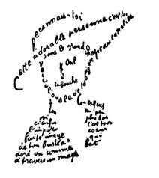
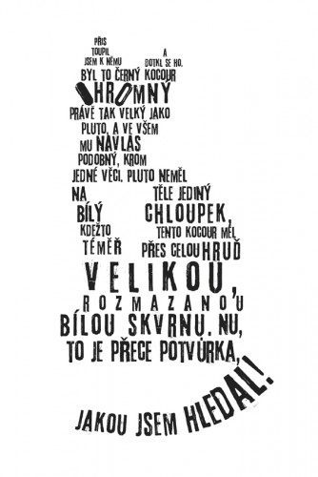
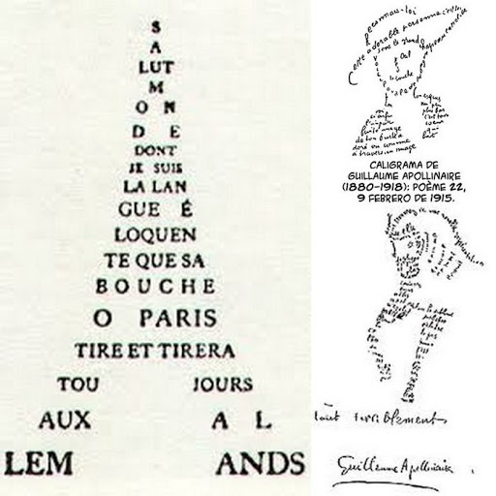
Hry se znaky a znakovostí
Notes:
Jistě znáte kaligramy – v takových básních má výpovědní hodnotu (resp. podílí se na realizaci smyslu) nejen to napsané, tedy „konvenční“ (vzhledem ke skutečnosti arbitrární) slova konstruující „nekonvenční“ sdělení, ale i forma slov, tvar písmen, uskupování písmen a slov na prostoru stránky tak, aby to vše tvořilo obrazce (ikony). Sdělení je pak tvořeno dvojím různým kódem – prostorově-obrazovým a jazykovým.

Slide 16
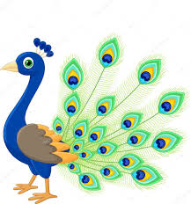
PÁV MĚSÍC
Notes:
Petr Nikl tvoří často zajímavé výtvarně-jazykové (někdy i hudební) hříčky, zde – jako v kaligramech, ale na ploše jediného slova – píše příslušné výrazy (páv, měsíc) tak, aby grafika realizovala zjednodušenou podobu objektu, jeho tvar, typickou část (paví ocas, srpek měsíce).
Je to vlastně obrázek i slovo zároveň: ikon, symbol – ztvárnění arbitrárního pojmenování se zřetelem k reálné podobě označovaného.

Slide 17
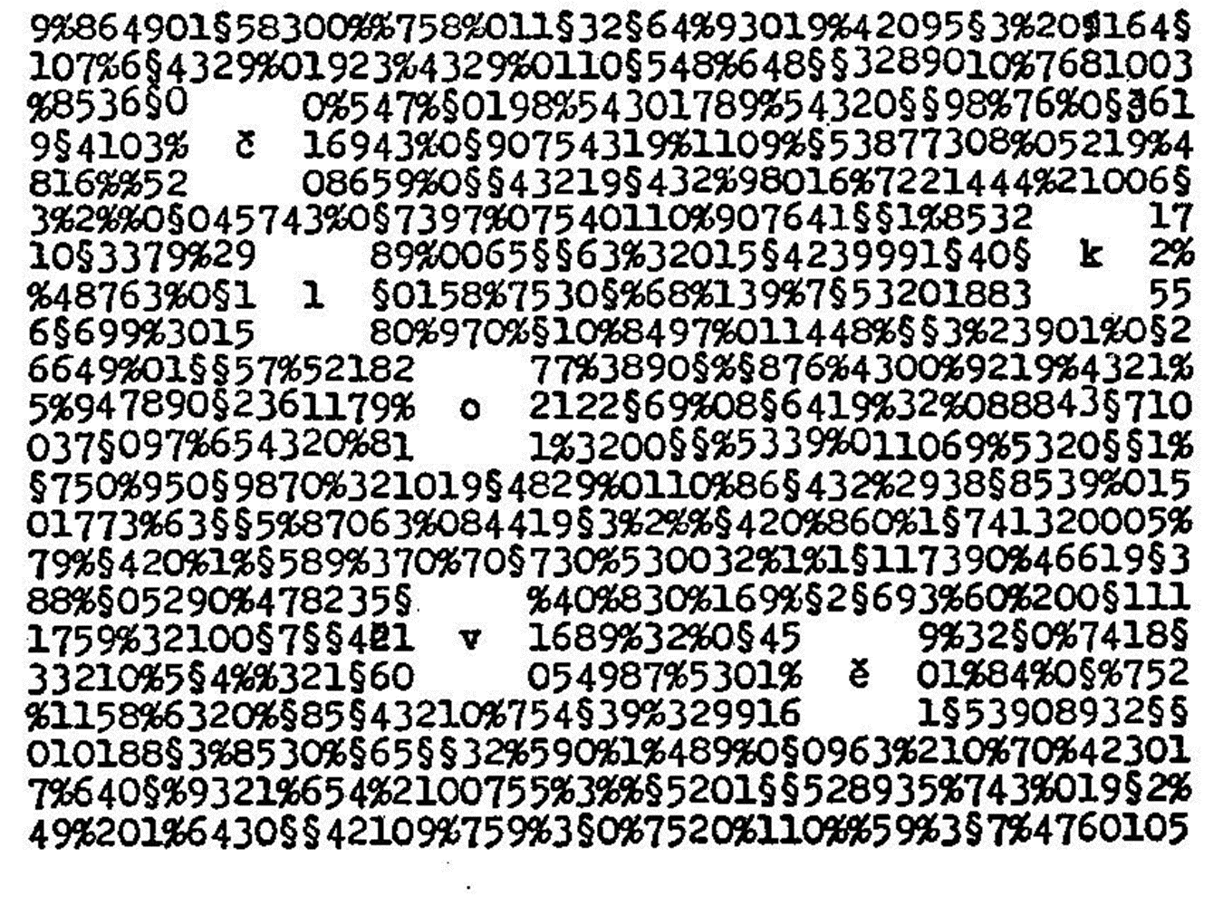
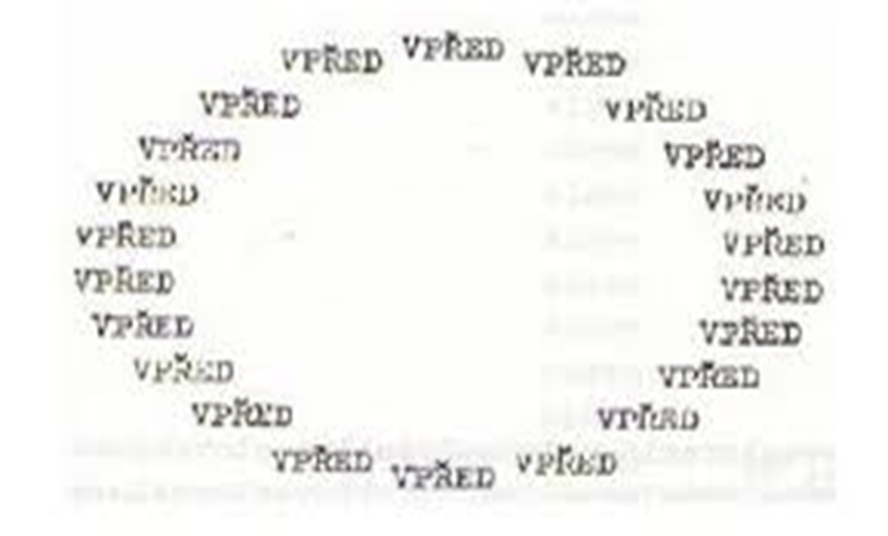
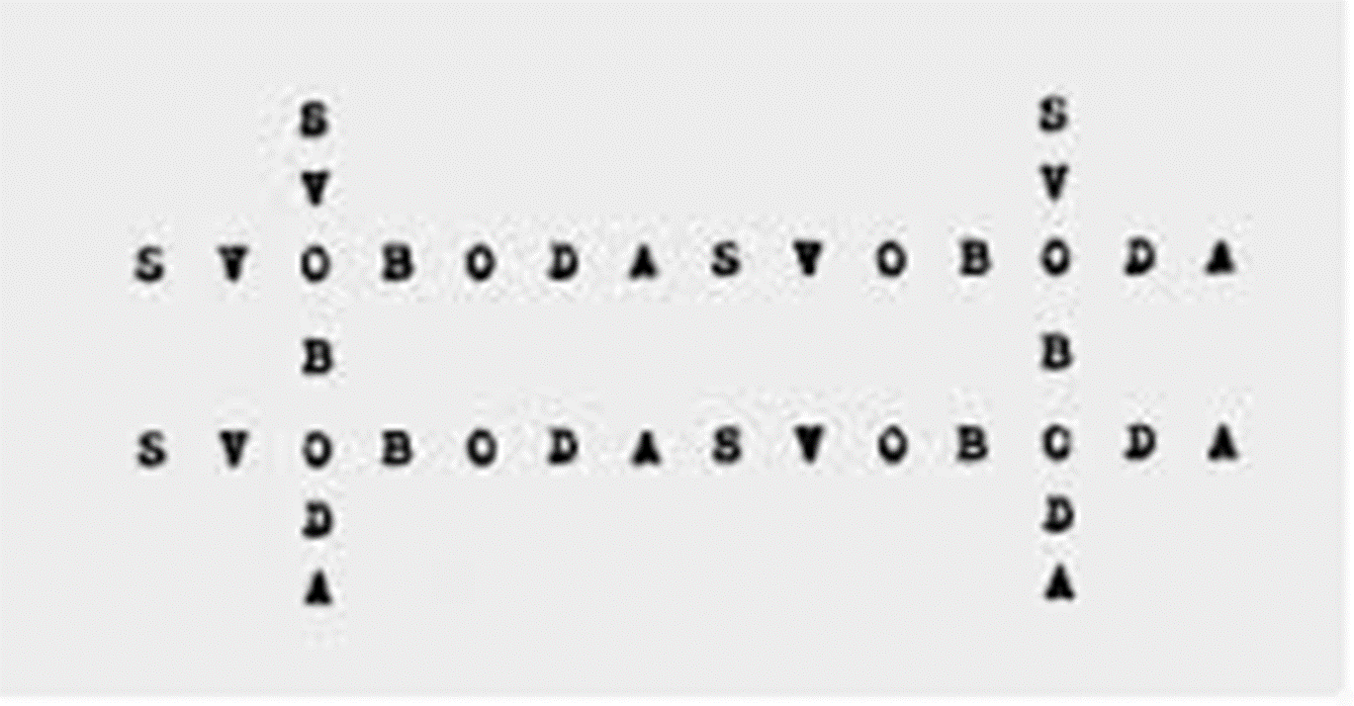
Václav Havel: Antikódy (1964)
Notes:
Tato sdělení - v duchu konkrétní poezie 60. let - mají specifický význam filosofický, opět tu hraje roli umístění slov a grafických znaků (písmen aj.) na ploše stránky. Antikódy V. Havla. 1964. Slovo VPŘED ve svém opakování v prostoru vytváří kruh, slovo SVOBODA je napsáno čtyřikrát tak, že jednotlivé výrazy utvářejí obdélník - stylizovanou mříž, a člověk? To je vlastně rébus, jednotlivé části tohoto slova (a slovo koresponduje s pojmem a fenoménem) jsou „rozprsknuty“ do prostoru plného čísel, značek pro paragrafy, procenta apod. Sdělení to nese víceméně evidentní…

Slide 18
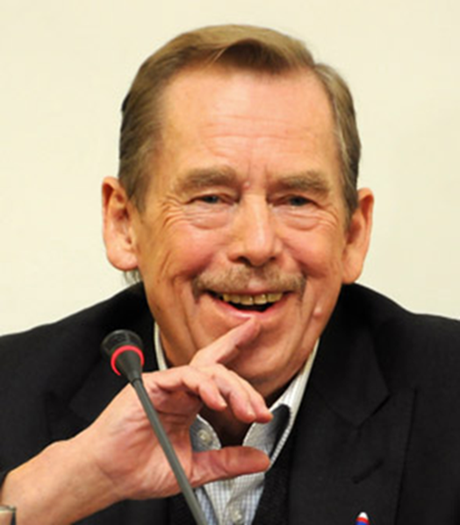
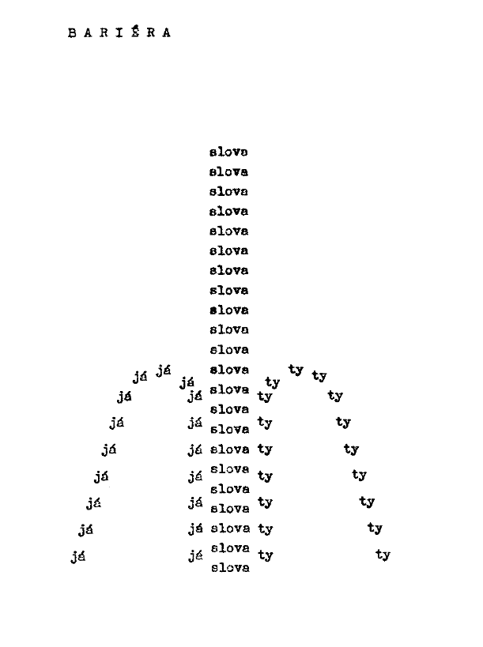

Slide 19
Dana Konečná (nar. 1931)
Notes:
O interpretaci dvou experimentálních / konkrétních básní Dany Konečné na téma Já a ty (vzniklých v 60. letech 20. století) se prosím pokuste sami. Indexy? Ikony? Symboly? Není to vůbec jednoduché. Ale smysl sdělení je zřejmý. Díky za pozornost! I. V.

Slide 20
Domácí úkoly napříště – četba:
Na příště
Zdeněk Salzmann: Jazyk, kultura společnost (1997). Kap. Komunikace a řeč (s. 7–16).
Otázky k četbě:
Čeho se týká a v čem spočívá tzv. kontinuitní a diskontinuitní teorie jazyka?
Jak vypadá (v čem se liší a v čem je podobná) komunikace a) mezi zvířaty, b) mezi zvířetem a člověkem, c) mezi lidmi? V jakých kanálech obvykle probíhá a jakými způsoby? (Příklady.)
Co je to signalizační chování? (Příklady.)
Jaké jsou hlavní rysy komunikace společenského hmyzu a rysy komunikace obratlovců, zejm. primátů? (Příklady.)
Charakterizujte na základě prostudovaného textu tzv. systémové vlastnosti (lidského) jazyka podle Hocketa.
Na přespříště
Petr Mareš: Úvod do lingvistiky a lingvistické bohemistiky, s. 8–16 (1. Lingvistika a jazyk) a s. 44–54 (6. Strukturální přístup k jazyku)
(Vše je vloženo v Moodlu.)

